Slide 1
WEB-Розробка
Самченко. С. О. ІТІНФ-20-1

Slide 2
Етапи Веб-розробки
Визначення тематики та основної мети проекту
Розробка технічного завдання
Прототипування, макетування та дизайн
Верстка та програмування
Наповнення контентом
Тестування
Здача готового проекту

Slide 3

Визначення тематики та основної мети проекту

Slide 4

Розробка технічного завдання
Детальність
Чіткість
Зрозумілість

Slide 5




Прототипування, макетування та дизайн як основні етапи створення веб-сайту

Slide 6

Верстка та програмування
HTML
CMS
CSS
PHP
Python
Node.js
Java

Slide 7



Наповнення контентом

Slide 8



Тестування

Slide 9



Здача готового проекту

Slide 10
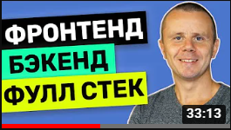
Дякую за увагу!
https://www.youtube.com/watch?v=I3d0aMehazg&t=669s

